Slide 1
리셀 시장에서 미디어 채널의
가격 선행성 비교 연구
스니커즈 · 트레이딩 카드 · 레고의 Granger 검정 기반 실증분석
이승현, 윤재은, 최형호
Notes:
안녕하세요. 저희 연구는 ‘미디어 채널이 리셀 시장 가격을 미리 움직이는가’를 묻습니다. 스니커즈·트레이딩 카드·레고 세 자산에 대해 Granger 인과성과 머신러닝으로 검증했습니다. 발표는 이승현·윤재은·최형호가 함께 준비했습니다.

Slide 2
발표 목차
Contents
01
Introduction · 연구 배경 & 개요
리셀 시장 성장 · 연구 질문 (RQ1–RQ3)
02
Related Works · 기존 연구 & 포지션
선행연구 · 공통 한계 · 차별점
03
Proposed Method · 분석 대상 & 채널
3종 자산 · 5개 미디어 채널
04
Proposed Method · 분석 방법론
FinBERT · Granger · 견고성 검정 · XGBoost
05
Experiment Results · 실험 결과
정량평가(RQ1–3) · 정성평가(SHAP·IRF·한계)
06
Conclusion · 결론
종합 결론 · 시사점 · 향후 연구

Slide 3
01
연구 배경 & 개요
연구 목적 / 핵심 가설 / 리셀 시장 성장
Notes:
먼저 연구 배경과 문제의식, 세 가지 연구 질문을 말씀드립니다.

Slide 4
연구 개요
가설: H1 · H2 (핵심) · H3
연구 목적: 스니커즈·트레이딩 카드·레고 리셀 가격이 오르기 전에, 어떤 미디어 채널(구글·뉴스·유튜브, 감성)이 먼저 반응하는지를 자산별로 비교 실증한다.
H3
채널 선별 모델이 전채널 모델보다 예측력이 높다
H2
선행 채널은 자산 유형마다 다르다
H1
미디어 채널은 리셀 가격에 선행한다
분석 흐름
데이터 수집
StockX,Prciecharting
유튜브·뉴스 (볼륨 ·감성)
FinBERT 감성분석
뉴스·댓글 점수화
Granger 검정
선행 채널 식별
XGBoost 검증
AUC·DM검정
Notes:
리셀 가격이 오르기 전에 어떤 미디어 채널이 먼저 반응하는지를 자산별로 비교하는 것이 목적입니다. 질문은 셋입니다 — 채널이 가격을 선행하는가(H1), 선행 채널이 자산마다 다른가(H2), 선별 채널 모형이 전채널과 동등 이상인가(H3).

Slide 5
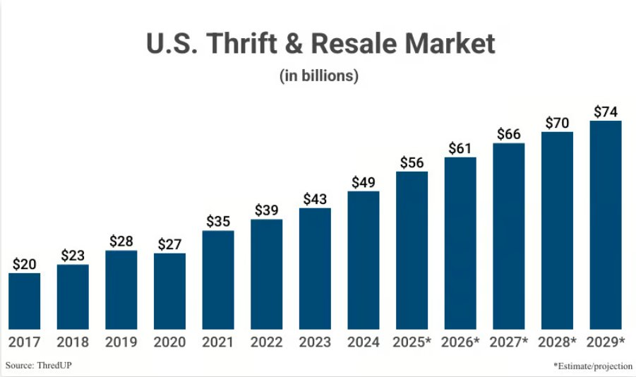
연구 배경 - 리셀 시장의 성장
리셀: 한정적 공급으로 형성된 희소 가치를 기반으로, 2차 시장에서 프리미엄을 부가하여 재화를 전매하는 수익 창출 행위
약 490억 달러
14.3%
약 740억 달러
↑
2024 미국 중고품 시장 규모
– ThredUp, Capital One Shopping (2026) –
2025년 전년 대비 성장률
미국 중고품 시장
2029년 예상 미국 시장 규모
(ThredUp 추정)
"리셀" 거래 증가
Z세대 소비자 83%가 중고품 구매 경험 또는 희망
리셀 시장, 2018년 대비 650% 성장 (일반 중고매장 36.8% 대비)
온라인 리셀, 2029년까지 연평균 13% 성장 전망
약 490억 달러(2024) → 약 560억 달러(2025), 전년 대비 14.3% 성장
미국 중고품·리셀 시장 규모 (단위: 10억 달러), 2025년부터 예측치 / 출처: ThredUp, Capital One Shopping Research (2026)
Notes:
리셀 시장은 최근 5년간 급성장해 2024년 약 490억 달러, 2029년 740억 달러로 전망됩니다. 가격이 관심과 정보에 민감하다는 점에서 금융시장과 본질을 공유하지만, 어떤 정보 채널이 가격을 움직이는지에 대한 실증은 부족했습니다.

Slide 6
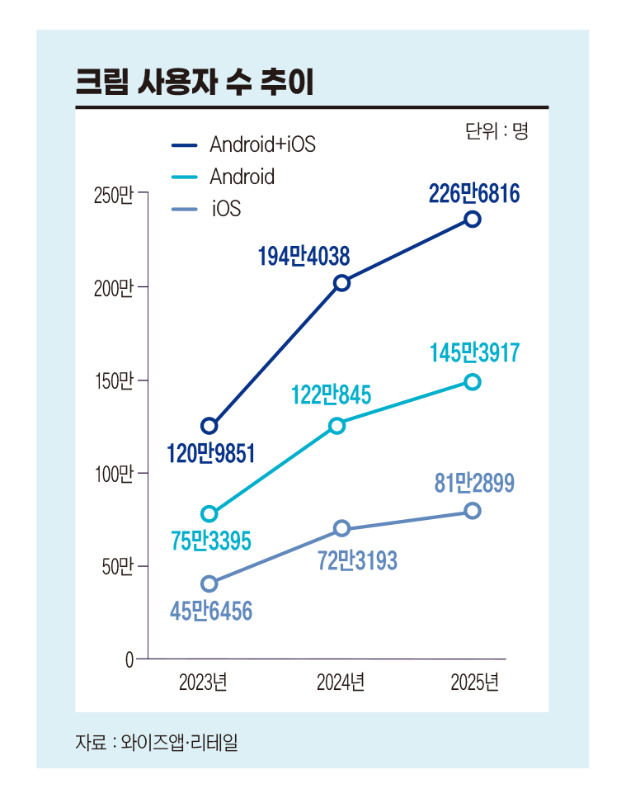
리셀 분야 선정 이유
리셀 분야 선정 이유 3가지
시장 진입 용이
미디어 영향이 큼
투자 측면 시장 성장
리셀 전용 플랫폼(크림, 솔드아웃) 의 등장으로 거래 품목 확대와 이용 활성화
한정품의 소유를 위한 구매 / 단순 재판매가 아닌 추가적인 금액을 더해 되파는 투자 성향의 시장으로 성장
2020년 마이클 조던의 다큐멘터리 <The Last Dance> 방영 이후 StockX 내 조던 브랜드 검색량 63% , 전체 판매량 40% 증가 - the athletic -
라부부 열풍, 블랙핑크 리사, 리한나 등 유명 인사들이 SNS에 제품 노출하면서 글로벌 인지도 급상승 2025년 기준 전세계 판매량 1억 개 돌파 - nate news -
리셀 상품은 주식시장과 별개로 움직여 포트폴리오 안전성이 높음 - ChosunbBiz -
한정판 상품 외의 상품을 묵혀두며 가치를 올리는 ‘저축형 리셀’ 등 여러 형태로 성장 - ChosunbBiz -

Slide 7
02
기존 연구 한계 & 포지션
블루오션 근거 및 차별점
Notes:
다음은 관련 연구, 그리고 기존 연구가 리셀에 그대로 적용되지 않는 지점입니다.

Slide 8
기존 연구
3가지 적용 한계 상세 분석 —리셀 연구의 필요성
Bollen et al.(2011)
Twitter 감성 → 주가 선행
분석 대상: DJIA (다우 존스 산업평균지수)
채널: Twitter 단일
분석 방법: granger, 텍스트 감성 추출(GPOMS)
내용 : 대규모 트위터 피드에서 추출한 집단적 감정 상태 측정치가 DJIA 의 시간 경과에 따른 변동과 상관관계가 있는지 조사
기여한 바: 긍정적/부정적 감정 + 7가지 감정 차원으로 나누어 측정 후 2008년 대선과 추수감사절에 대한 대증의 심리 상태가 DJIA 종가 변동을 예측하는지 검증
→ 긍정/부정의 감성 분석
Da et al. (2011, JF)
Google 검색량 → 주가 선행
분석 대상: Russell 3000 개별 주식
채널: Google Trends 단일
분석 방법: SVI를 통한 패널회귀 분석
내용 : 구글 검색 빈도를 투자자의 관심 지표로 적용하여 Russell 3000 지수에 포함된 종목들 대상으로 분석
기여한 바: 검색량 지수(SVI)가 기존 투자자 관심도 지표들과
상관관계 존재하나,
개인 투자자의 관심 측정에 적합하다는 점 발견
→ 검색량 지수
Jang & Jun (2025, IRFA)
YouTube 조회수 → 주가 선행
분석 대상: 나스닥 상장 기업
채널: YouTube 조회수 단일
분석 방법: SVI를 통한 패널회귀 분석
내용 : 코로나19 기간 이후 주식 관련 유튜브 조회수와 영상 수 크게 증가
영상 콘텐츠는 개인 투자자들에게 강력한 정보 전파력 가짐
기여한 바: 유튜브 조회수가 투자자 관심도를 나타내는 효과적인 지표로 작용할 수 있음 시사
→ 영상 콘텐츠의 전파력

Slide 9
기존 연구의 공통 한계
주식 시장 연구를 리셀 시장에 그대로 적용할 수 없는 3가지 이유
01
분석 대상
02
채널 수
03
측정 방식
주식 단일 자산
단일 미디어 채널만 분석
볼륨·감성 미분리
주식은 매일 연속 거래되지만 리셀은 *드롭·단종처럼
이벤트 기반으로 움직임
→시장 구조 자체가 다르다
트위터, 구글 트랜드, 유튜브 각각 1개씩 사용
→ 어떤 채널이 먼저 반응하는지 채널 간 비교가 없다
검색량만 보거나 감성만 봐서
둘을 분리하지 않음
→ 같은 보도량도 긍정·부정에
따라 가격 방향이 다르나 설명 불가
*드롭 : 제품을 불시에 공개하여 판매하는 방식
→ 한계 극복: 리셀 3종 × 5개 채널(볼륨·감성 분리) × Granger 검정

Slide 10
기존 연구와의 차이점
무엇이 새로운가
기존 연구
제안 연구
분석 자산
주식 단일 자산
리셀 수집품 3종 동시 비교
채널 수
단일 채널 (트위터 or 구글)
다중 채널 (볼륨 + 감성 분리)
채널 선정
사전 고정
Granger 검정으로 자산별 탐색
분석 방향
'선행하는가 Yes/No'
XGBoost 통한 자산별 채널 영향 확인
Notes:
그래서 저희는 리셀 세 자산, 다섯 채널, 볼륨·감성 분리, Granger와 머신러닝 결합이라는 차별점을 둡니다.

Slide 11
03
분석 대상 & 채널 선정
3종 자산 × 5개 채널 선정 근거
Notes:
이제 분석 대상과 채널 구성입니다.

Slide 12
분석 대상(스니커즈 · 카드 · 레고)
분석 대상 선정 이유
01
02
고유 식별 가능성
공개 실거래가 수집 가능
모델명/카드명/세트명으로 단일 상품 특정 가능
→ 키워드 기반 미디어 수집 & 가격 1:1 매핑
ex) Jordan 1 Chicago Lost & Found, Charizard VMAX Alt Art PSA 10, LEGO Eiffel Tower 10307
StockX(스니커즈) · PriceCharting(카드·레고)
→ 호가 아닌 체결가, 학술 연구 채택 실적 다수
ex) Ma & Treiber (2020), Campana et al. (2021), Raditya et al. (2021), Dobrynskaya (2022)
03
03
미디어 반응 구조 이질성
스니커즈(출시 예고): 출시 몇 주 전부터 유튜브, 뉴스 통한 정보 공개
카드(팩 오프닝): 팩을 뜯는 순간 희귀 카드 존재가 시장에 최초 공개
→ 유튜브 통해 정보 생성 → 구매 위해 검색량 증가
레고(단종 뉴스): 단종 이벤트 특성상 뉴스가 1차 전파 채널 역할
→ H2 검증에 이상적인 자산 조합
Notes:
세 자산 각 5개, 총 15개 아이템을 48개월 패널로 구축했습니다. 세 자산은 정보 생성 경로가 서로 달라 H2 검증에 이상적입니다.

Slide 13
5개 미디어 채널 구성
3개 정보원 - 볼륨·감성 분리 = 5채널
#
채널
유형
수집 방법
핵심 선행 연구
측정값
①
Google Trends
소비자 검색 관심도 (0~100)
pytrends API
Da et al. 2011; Huang 2019
볼륨
②
뉴스 보도량
전체 뉴스 대비 보도량 비율
NewsAPI
Mao et al. 2011
볼륨
③
유튜브 조회수
월별 조회수 합계
YouTube Data API v3
Jang & Jun 2025
볼륨
④
뉴스 감성
보도 논조 (–1 ~ 1)
FinBERT
Huang 2023; Mao 2011
감성
⑤
유튜브 댓글 감성
소비자 반응 (–1 ~ 1)
YouTube API + FinBERT
Jang & Jun 2025; Huang 2023
감성
* 볼륨과 감성을 분리 측정하는 방식은 Mao et al.(2011)에서 확립된 표준 접근법
Notes:
채널은 검색·뉴스·유튜브 세 정보원을 볼륨과 감성으로 나눠 다섯 개로 구성했습니다. 같은 보도라도 긍정·부정에 따라 가격 방향이 달라지므로 분리가 핵심입니다.

Slide 14
5개 채널 선정
선행 논문에서 이미 검증된 채널만 선택 (프레임워크 X, 채널 자체는 유효) + 볼륨·감성 분리 원칙
① 선행 연구에서 검증된 채널
Google Trends
뉴스 보도량 + 뉴스 감성
유튜브 조회수 + 댓글 감성
Da et al. (2011, JF) — 구글 검색량이 주가에 2주 선행
Huang et al. (2019, EE) — Granger 프레임워크에서 S&P 500 방향 예측
Raza et al. (2022) — Bitcoin·알트코인 가격의 Granger 원인
Mao et al. (2011, arXiv) — 뉴스 감성과 DJIA 간 양방향 Granger 인과
Huang et al. (2023, CAR) — FinBERT 금융 텍스트 분류 정확도 실증
Jang & Jun (2025, IRFA) — 유튜브 조회수가 단기 주가에 유의한 영향
구글 트렌드 통제 후에도 독립적 설명력 유지 확인
② 볼륨과 감성을 분리 측정하는 이유
Ex) Nike 신제품 출시 시, 뉴스가 폭발적으로 증가(볼륨 높음) vs "공급 부족으로 구매 불가" 보도(감성 부정)
볼륨 : “관심 급증” → 가격 상승" & 감성 : “부정 보도” → 가격 하락 예측
→ 둘을 합치면 신호가 상쇄되어 아무것도 설명 못 함
볼륨과 감성을 분리해야 각각이 가격에 미치는 독립적 효과를 볼 수 있음
Notes:
각 채널은 선행 연구에서 가격 선행성이 검증된 것만 채택했습니다.

Slide 15
04
분석 방법론
제안모델 구조 / Granger 검정 · FinBERT · XGBoost
Notes:
분석 방법론입니다.

Slide 16
제안 모델 구조
무엇을 모으고 → 어떻게 수치화하고 → 선행 채널을 찾고 → 예측력을 검증하는가
STEP 1
데이터 수집
StockX · PriceCharting
월별 체결가 (스니커즈·카드·레고)
Google Trends
월별 검색 관심도 0~100
NewsAPI
뉴스 기사 본문 수집
YouTube Data API v3
조회수 + 상위 댓글 수집
STEP 2
감성 분석
FinBERT (Araci, 2019)
뉴스·댓글 텍스트를 긍정/부정 점수로 변환 (–1 ~ +1)
금융 뉴스 1.8만 건 사전학습 모델 활용
입력 데이터 완성: 5채널 패널
볼륨 3개 (Trends·뉴스량·조회수) + 감성 2개 (뉴스·댓글)
15개 아이템 × 72개월 = 최대 1,080행
STEP 3
인과 검정
Granger 인과검정
3자산 × 5채널: 어떤 채널이 가격보다 먼저 움직이는가?
H1·H2 검증: 자산마다 선행 채널이 다른가?
결과: 자산별 유의 채널 선별
스니커즈/카드/레고별 유의 채널 선정
→ Model B 입력 채널 결정
STEP 4
예측 검증
Model A (전채널)
5개 채널 모두 입력 → XGBoost
타겟: 가격 상승(1)/하락(0) / TimeSeriesSplit 5-fold / AUC
Model B (Granger 선별)
유의 채널만 입력 → XGBoost
AUC 비교 + DM검정 → 선별이 실제로 효과 있는가? (H3)
vs
Notes:
전체 흐름은 데이터 수집, FinBERT 감성 점수화, Granger 선별, XGBoost 예측 검증의 4단계입니다.

Slide 17
FinBERT — 감성 점수화 방법
금융 텍스트 특화 BERT 기반 모델 (Araci 2019)
01
문장 입력
왜 FinBERT인가?
→"가격 급등 예상", "공급 부족 우려" 등 금융 맥락 감성 방향 포착에 특화
→ 금융 텍스트 분류 정확도 우수 (Huang et al. 2023, CAR)
뉴스 기사 본문 / 유튜브 댓글
02
토큰화 & 벡터화
BERT Transformer 구조
03
감성 확률 출력
P(pos) · P(neu) · P(neg) 3개
예시
04
"limited release drives huge demand"
+0.85
감성 점수
"resale prices collapse"
–0.72
= P(positive) – P(negative) ∈ [–1, +1]
적용 대상: 뉴스 감성(기사 본문) + 유튜브 댓글 감성 (아이템당 상위 15영상 × 30댓글)
Notes:
뉴스와 댓글은 금융 특화 모델 FinBERT로 긍정에서 부정을 뺀 감성 점수로 변환했습니다.

Slide 18
Granger 인과검정
'미디어가 먼저 움직이면 가격도 따라오는가?'를 숫자로 증명하는 방법
핵심 아이디어
왜 Granger 검정인가?
미디어-가격 관계를 분석 시, 회귀분석 과 Granger 검정 사용
연구 질문이 '미디어가 가격에 선행하는가'이기 때문에,
방향과 시차를 동시에 볼 수 있는 Granger를 선택
"미디어 데이터의 과거값을 알면
가격의 미래를 더 잘 맞출 수 있는가?"
→ YES이면 미디어 채널이 가격에 선행한다.
검정 방식 — 2가지 모델을 비교한다
A. 가격만으로 예측
B. 가격 + 미디어로 예측
(기준 모델)
(비교 모델)
이번 달 가격
=
지난달·지지난달 가격만 보고 예측
이번 달 가격
=
지난달 가격 + 지난달 미디어 신호로 예측
비교
미디어 정보 없이 가격 자체의 관성만 이용
미디어 정보를 추가 시 예측 정확도 향상 확인
B 모델이 A보다 예측 오차가 통계적으로 유의미하게 작으면 (p < 0.05) → 그 미디어 채널이 가격에 선행한다
Notes:
Granger 검정은 가격 과거값만 쓴 모형과 채널을 더한 모형을 비교해, 채널을 넣었을 때 예측 오차가 유의하게 줄면 선행한다고 판정합니다.

Slide 19
XGBoost 선정 이유 및 평가 지표
Granger 검정 결과를 실제 예측 성능으로 검증하는 모델
XGBoost : 여러 개의 약한 결정 트리를 순차적으로 쌓아 예측 오차를 줄여나가는
앙상블 머신러닝 모델
채택 이유
모델 평가 지표
01
소규모 데이터에 강함
AUC 예측 정확도 점수
0.5 기준으로 모델의 정확도 확인
딥러닝(LSTM·Transformer)은 수만 행 이상 필요
본 연구는 ~1,080행 — XGBoost가 과적합 위험 낮음
(Akyildirim et al. 2021 — 금융·자산 가격 예측에서 선형 모델 대비 우수)
모든 채널을 넣은 모델(Model A) vs Granger 유의 채널만 넣은 모델(Model B)
=> 지표 선별이 예측력을 얼마나 향상시켰는지 확인
02
변수 중요도 해석 가능
DM(Diebold-Mariano) 검정
SHAP 분석으로 ‘어떤 채널이 예측에 얼마나 기여했는지’ 수치로 확인 가능
→ Granger 검정 결과와 교차 검증하는 핵심 도구
어떤 모델이 통계적으로 더 정확한가? 판별
=> Granger 검정으로 채널을 선별하는 것이 실제 예측 성능을 통계적으로 유의미하게 향상 시켰는지 검증
Notes:
예측 검증은 전채널 모형 A와 Granger 선별 모형 B를 XGBoost로 비교하고, DM 검정과 SHAP으로 해석합니다.

Slide 20
추가 분석 방법 — 견고성 검정 & Jaccard
단독 Granger의 약점 보완 + 채널 구성 차이의 정량화
왜 추가 검정? 단독 Granger는 ①자산 평균 ②단일 채널 ③15회 반복 → 평균 아티팩트·다중공선성·다중검정 문제. 두 보완 도구를 추가.
견고성 삼각검증 (Triangulation)
Jaccard 유사도
① 단독 Granger
정의 J = |A ∩ B| / |A ∪ B| ∈ [0, 1]
무엇을 두 자산의 ‘유의 채널 집합’이 얼마나 겹치는지
왜 쓰나 자산별 선행 채널 구성이 다른지(RQ2/H2)를 한 숫자로 정량화
판정 <0.3 다름 · 0.3~0.6 부분 · >0.6 유사
자산 평균 시계열에 채널 1개씩 투입 (주 분석, 15회)
② DH 패널
아이템 5개 횡단면 → 평균이 만든 거짓신호 적발
③ VAR 블록
5채널 동시 투입 → 다중공선성 통제 후 순효과

Slide 21
05
실험 결과
정량평가 (RQ1–RQ3) · 정성평가 (SHAP · IRF · 한계)

Slide 22
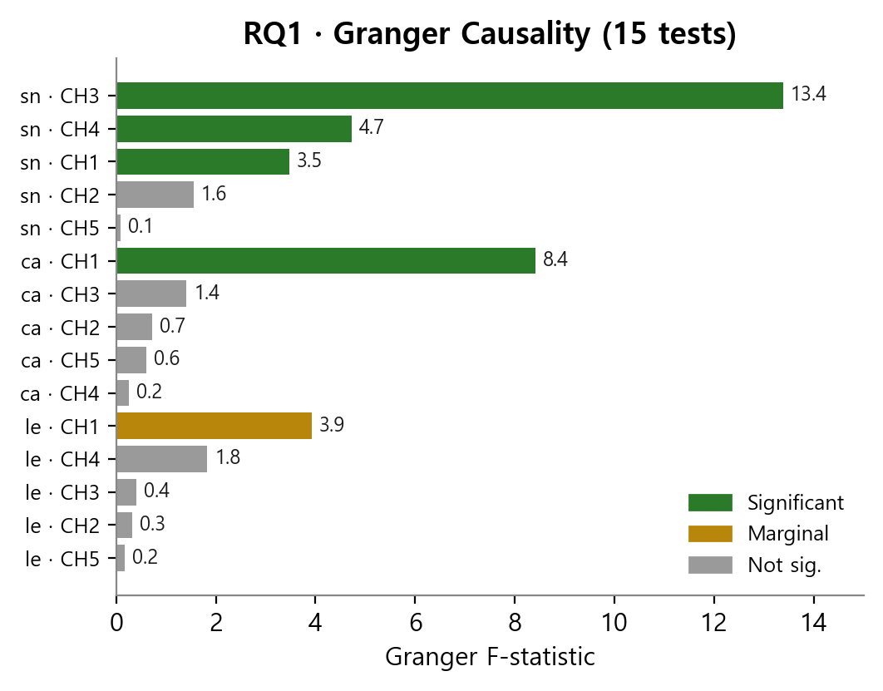
실험 결과 · 정량평가 ① — RQ1 Granger 인과검정
15회 중 유의 4 · 경계 1 · 비유의 10 (raw p, 래그 BIC 선택)
• 스니커즈는 뉴스 감성(F=13.38)·조회수·검색이, 카드는 검색량(F=8.42)이 가격을 앞서 움직였다.
• 레고에서는 검색이 경계 수준일 뿐, 뚜렷한 선행 채널이 관찰되지 않았다.
• 선행 채널의 구성이 자산 유형마다 다르게 나타난다.
그림 1. 자산×채널 15쌍의 Granger F-통계량 (초록 유의 · 노랑 경계 · 회색 비유의)

Slide 23
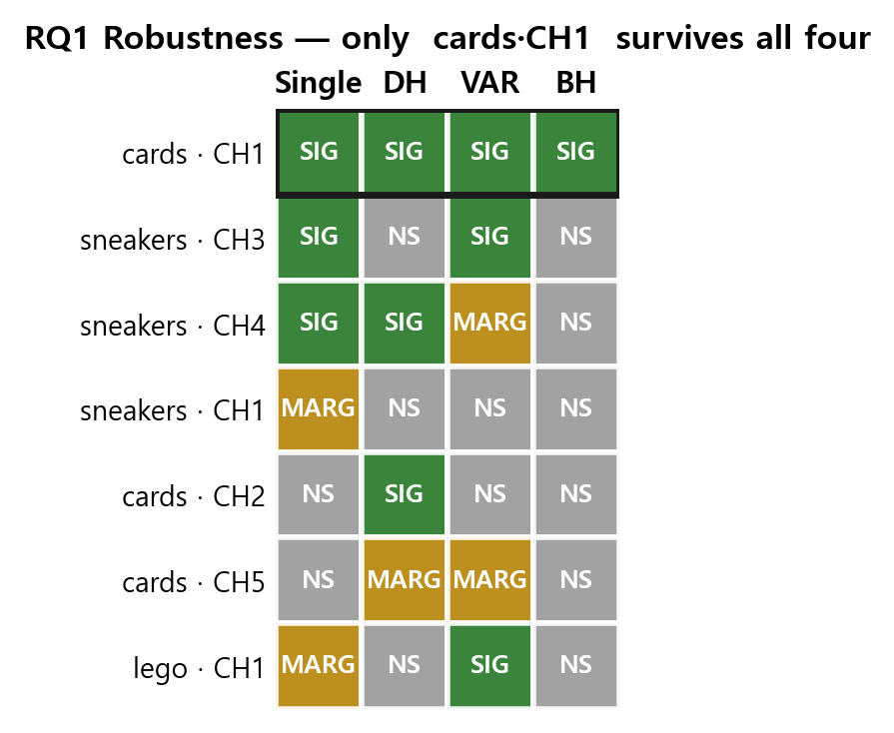
실험 결과 · 정량평가 ② — 견고성 삼각검증
단독·DH·VAR 세 검정 + BH 보정을 모두 통과하는 채널만 신뢰
• 카드 검색량(CH1)은 네 검정을 모두 통과한 유일한 채널이다.
• 단독 검정에서 가장 강했던 스니커즈 뉴스감성은 아이템별로 나누면 사라진다(5개 모두 F<0.5).
• 카드 검색량만이 평균화에 흔들리지 않는 진짜 선행 신호다.
그림 2. 단독·DH·VAR·BH 네 검정의 채널별 유의성 (초록 통과 · 회색 탈락)

Slide 24
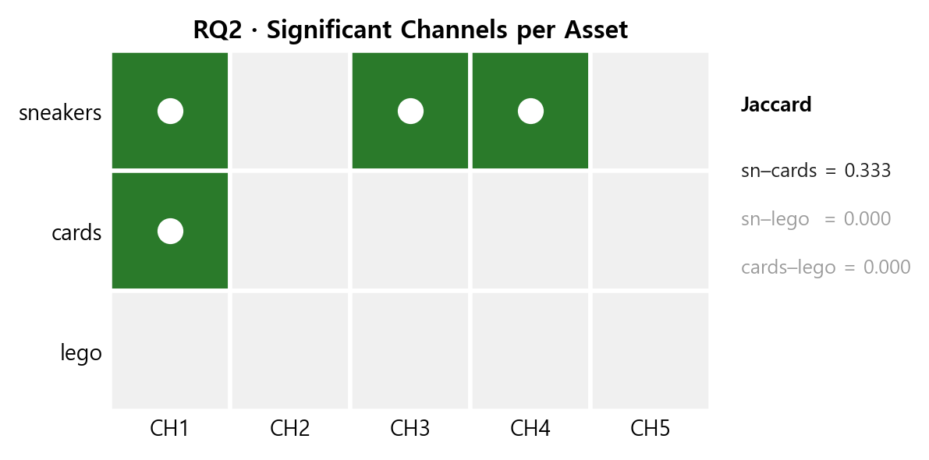
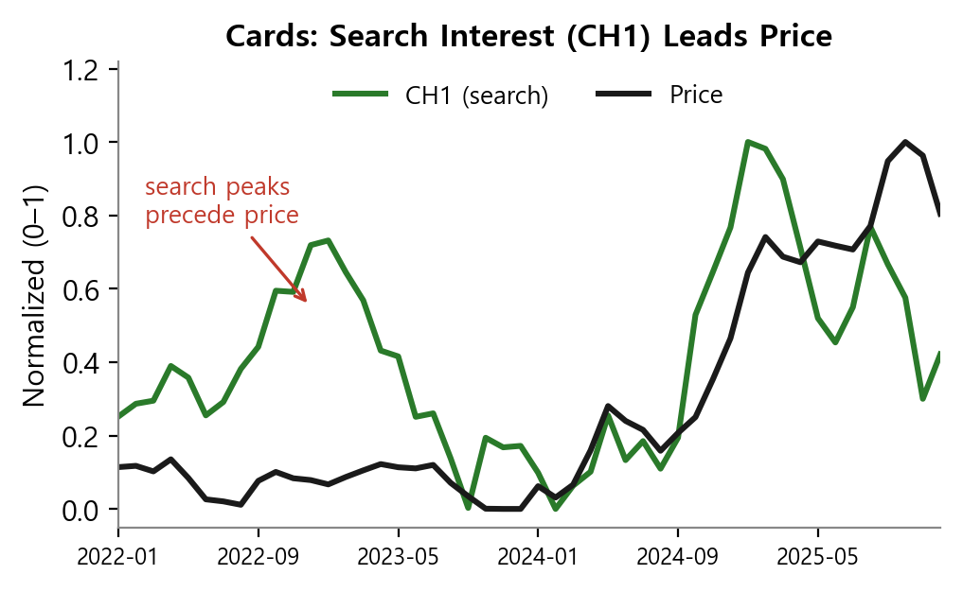
실험 결과 · 정량평가 ③ — RQ2 채널 구성 차이
자산별 유의 채널이 다른가? + 선행 신호 시각 확인
그림 3. 자산별 유의 채널 집합
그림 4. 카드: 검색량(초록)과 가격(검정), 정규화
• 유의 채널 집합은 스니커즈 {CH1,CH3,CH4}, 카드 {CH1}, 레고 {∅}로 나타났다.
• 자산쌍 Jaccard 유사도는 모두 0.6 미만이다(스니커즈–카드 0.33, 그 외 0).
• 자산 유형에 따라 선행 채널의 구성이 뚜렷이 갈린다 (H2 지지).

Slide 25
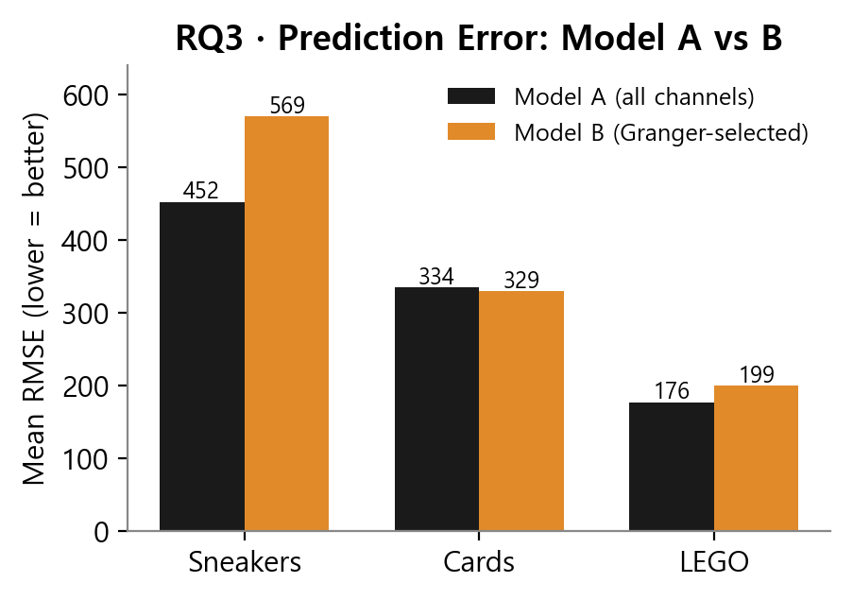
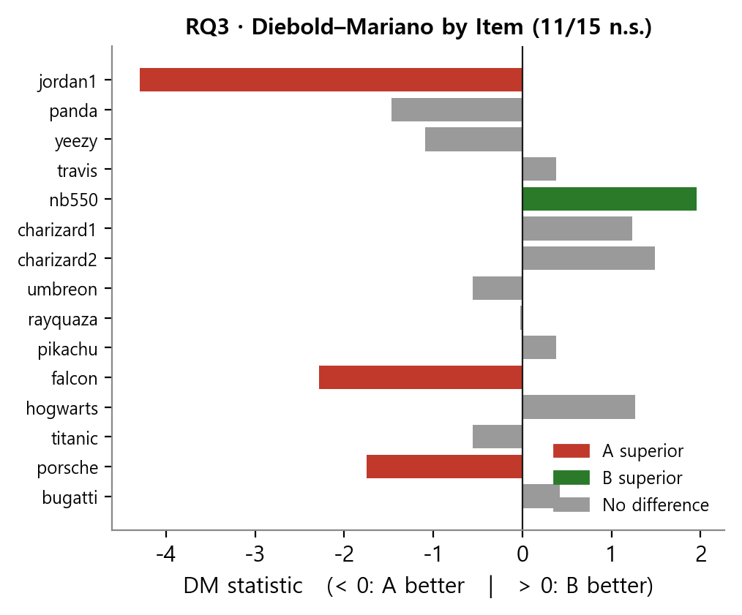
실험 결과 · 정량평가 ④ — RQ3 예측 검증
Model A(전채널) vs Model B(Granger 선별) — H3 부분 지지
그림 5. 자산별 예측 오차(RMSE): Model A vs B
그림 6. 아이템별 Diebold–Mariano 통계량
• 15개 아이템 중 11개에서 두 모형의 예측 오차에 유의한 차이가 없었다.
• 스니커즈·레고에서는 전채널 모형(A)이 오히려 약간 우세했다.
• 선별 모형이 더 낫다기보다, 큰 손해 없이 채널 수를 줄일 수 있다는 의미다 (H3 부분 지지).

Slide 26
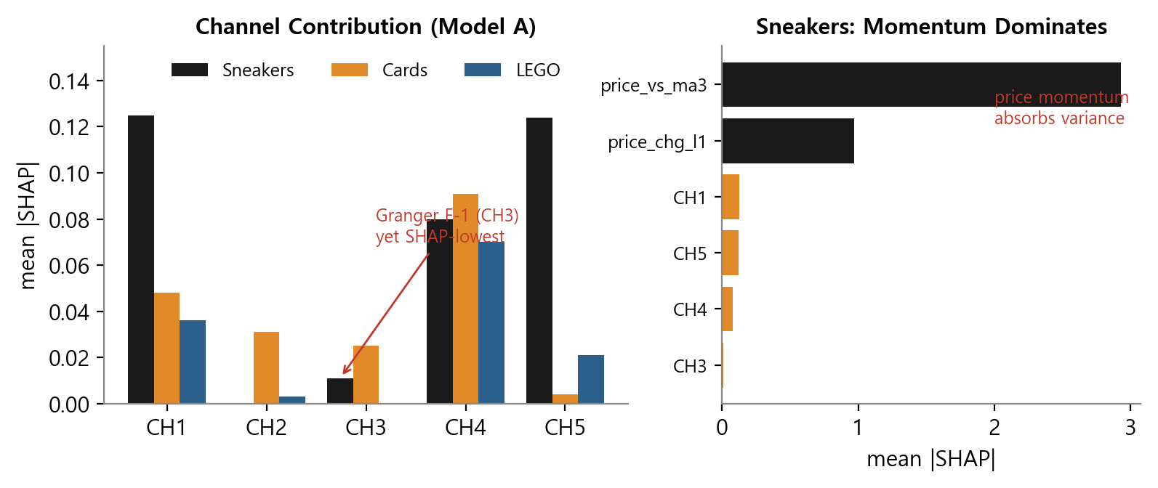
실험 결과 · 정성평가 ① — SHAP 해석
인과성(Granger) ≠ 예측 기여(SHAP) — 체계적 불일치
그림 7. 채널별 평균 |SHAP| 기여도(좌)와 가격 모멘텀의 압도적 비중(우)
• Granger에서 가장 강했던 뉴스 감성(CH3)이 SHAP 기여도에서는 최하위로 나타났다.
• 가격 모멘텀(price_vs_ma3)이 예측 분산의 대부분을 흡수하기 때문이다.
• 통계적 인과성과 예측 기여도는 다른 개념 — 두 지표를 함께 볼 때 채널의 역할이 온전히 드러난다.

Slide 27
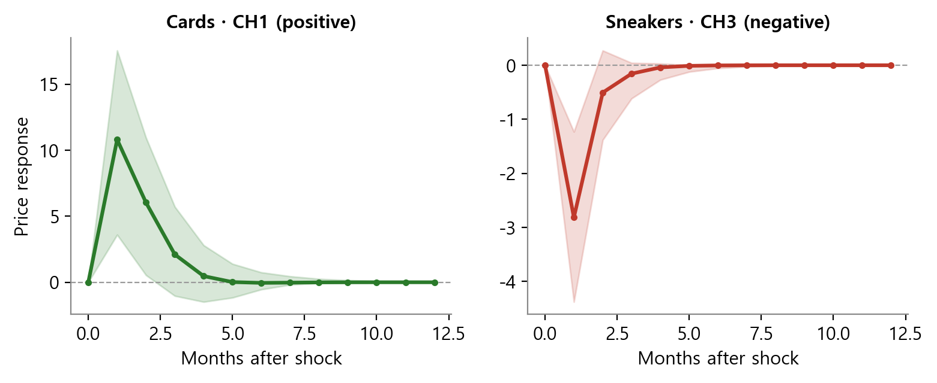
실험 결과 · 정성평가 ② — 충격반응 분석(IRF)
두 BH-견고 채널의 동학: 부호·시차·감쇄
그림 8. 채널 충격에 대한 가격의 반응 함수 (음영 = 95% 신뢰구간)
• 두 채널 모두 충격 후 1~2개월에 반응이 정점에 이른 뒤 4개월 안에 사라진다.
• 부호는 정반대다 — 카드 검색은 가격을 끌어올리고(+), 스니커즈 뉴스 감성은 끌어내린다(−).
• 같은 ‘선행’이라도 작동 방향이 자산마다 다르다.

Slide 28
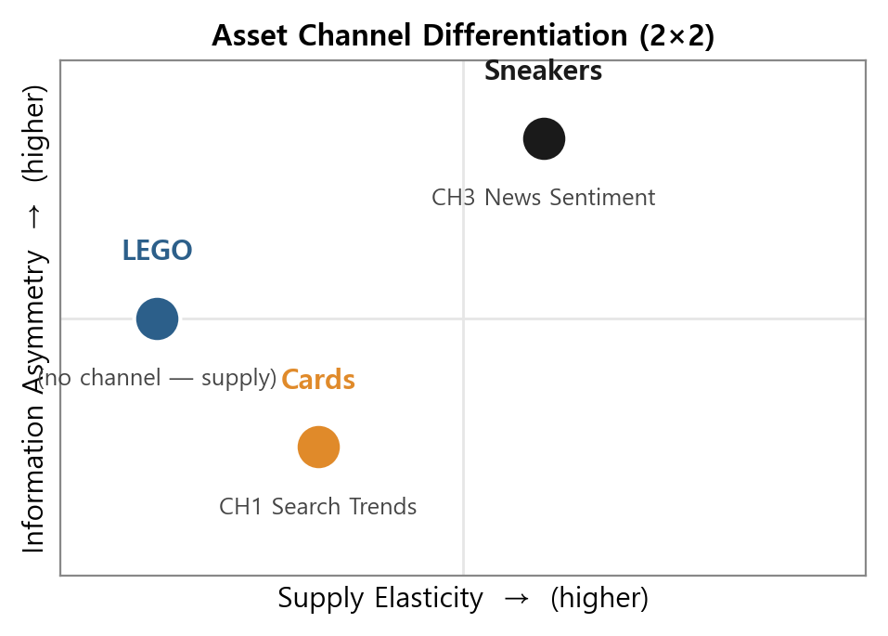
실험 결과 · 정성평가 ③ — 경제학적 해석
‘정보 비대칭 강도 × 공급 탄력성’ 2×2 프레임
스니커즈
정보 비대칭이 높아 뉴스 감성(CH3)이 우세
출시·셀럽·가품 정보가 많아 보도의 방향이 가격을 움직인다
트레이딩 카드
정보 비대칭이 낮아 검색량(CH1)이 우세
PSA 등급제로 품질이 표준화돼 가격이 수요(검색)에 직접 반응한다
레고
공급이 극히 비탄력적이라 미디어가 매개되지 않음
단종 이후엔 잔존 재고와 거래 빈도가 가격을 지배한다
그림 9. 정보 비대칭 × 공급 탄력성 좌표 위의 세 자산

Slide 29
실험 결과 · 정성평가 ④ — 한계와 그 배경
다수 채널이 비유의였고 H1·H3가 부분 지지에 그친 데에는 구조적 이유가 있다
소표본과 다중검정
평균화의 부작용
신뢰할 수 있는 월별 체결가가 2022년부터 확보되고 레고 단종 세트는 그 이전 데이터가 없어, 패널이 48개월로 제한된다. 표본이 작고 채널을 반복 검정하므로 결과는 탐색적으로 해석한다.
자산 대표 시계열은 아이템 5개를 평균해 만들기에 개별 잡음이 줄지만, 그 과정에서 거짓 공통신호가 증폭될 수 있다. DH 검정으로 이를 가려냈다.
분석 단위의 불일치
가격 모멘텀의 우위
Granger는 자산 단위 비교를, XGBoost는 아이템 단위 예측을 목적으로 한다. 단위가 달라 자산 선별 채널을 모든 아이템에 적용할 때 정보 손실이 생긴다.
리셀 가격의 자기상관이 강해 가격 라그가 예측 분산을 먼저 차지한다. 그 결과 SHAP에서 채널의 한계 기여가 작게 측정된다.
감성 채널의 대리변수
직접 비교 기준의 부재
계획했던 NewsAPI는 무료 플랜의 역사 데이터가 30일로 제한돼 4년치를 모을 수 없었다. 대신 GDELT 논조를 사용했고, 도메인 특화도가 낮은 점은 한계로 남는다.
리셀 다자산·다채널 선행성 비교는 사실상 첫 시도여서 동일 정의·기간의 기준선 연구가 없다. 효과 크기의 상대적 위치를 가늠하기 어렵다.
이러한 한계를 투명하게 밝히고, BH 보정·DH·VAR로 결과를 스스로 검증해 탐색적 발견으로 한정했다.

Slide 30
06
결론
종합 결론 · 시사점 · 향후 연구

Slide 31
결론 — 가설 판정과 핵심 발견
48개월 패널 · 3자산 × 5채널 · Granger + 견고성 3종 + 머신러닝 검증
RQ1 / H1
부분 지지
15회 중 유의 4·경계 1. BH·DH·VAR 후 일관 생존은 카드 CH1 1개. 확증보다 ‘검증할 가설’.
RQ2 / H2
지지
Jaccard 모두 <0.6 (sn–cards=0.333, 그외 0). 자산 유형별 선행 채널 구성이 대체로 상이.
RQ3 / H3
부분 지지
73% 아이템서 A·B 예측 동등. ‘B가 우수’는 아니나 큰 손해 없이 채널 축소 가능.
핵심 발견 ‘카드의 검색량(CH1)’이 단독·DH·VAR·BH 모든 검정을 통과한 유일한 견고한 자산-공통 선행 채널. 미디어 선행성은 자산 유형별로 분화된다.

Slide 32
시사점 & 향후 연구
탐색적 발견의 실무적 함의와 확증 연구로의 발전 경로
실무 시사점 — 3개 집단
리셀 투자자·수집가
리셀 플랫폼 운영자
학술 연구자
검색 관심도(CH1)를 1~2개월 선행 보조지표로 모니터링. 기계적 매매신호가 아닌 수급 정보와 함께 종합 판단.
자산 유형별 맞춤 피처 권장. Granger 선별 채널 중심 구성 시 73% 아이템서 예측력 유지하며 비용 절감.
‘공개 무료데이터 → Granger 선별 → XGBoost+SHAP+DM’ 파이프라인은 명품·시계·예술품 등으로 확장 가능한 재현 틀.
향후 연구
① 더 긴 패널(5년+)·아이템 확대로 N·T 양 차원 검정력 강화
② CH3를 도메인 특화 FinBERT로 대체해 감성 신호 품질 개선
③ DH 잔차 부트스트랩 · ④ DM 한계 보완을 위한 SPA / MCS 다중모형 비교 절차 적용
⑤ 사전 등록(pre-registration) 설계를 통한 확증(confirmatory) 연구로 발전

Slide 33
참고 문헌 (References)
리셀 시장 배경 & 적용 이유
리셀 시장의 현황과 소비자이슈 [한국소비자원 소비자정책동향 122호] (2022)
https://www.nytimes.com/athletic/1800120/2020/05/07/air-jordan-sales-soar-on-resale-sites-as-espn-airs-the-last-dance/
https://magazine.hankyung.com/business/article/202602106584b
https://biz.chosun.com/stock/finance/2022/01/30/LU2U6SU5DBDNXB4RIWSFNSJSH4/
한국소비자원/재판매 플랫폼 이용 실태 조사
기존 연구 & 제안 연구의 필요성
https://stockx.com/about/stockxs-current-culture-index-highlights-2025s-biggest-winners-reveals-predictions-for-2026/
ThredUp: 2026 Resale Report, 10,13p
https://capitaloneshopping.com/research/thrifting-statistics/
Capitalone shopping
리셀 자산
Treiber, M. C., & Ma, K. (2020). Hedonic Pricing in the Sneaker Resale Market. Duke Journal of Economics. [Working Paper]
Dobrynskaya, V., & Kishilova, J. (2022). LEGO — The toy of smart investors. Research in International Business and Finance, 59, 101539.
Ding, X. (2022). The Sneaker Value: A Disquisition Into Sneaker Resale Market. Theses - ALL, 626. Syracuse University.
머신러닝 & 감성 분석
Akyildirim, E., et al. (2021). Prediction of cryptocurrency returns using machine learning. Annals of Operations Research, 297, 3-36.
Araci, D. (2019). FinBERT: Financial sentiment analysis with pre-trained language models. arXiv:1908.10063.
시장 데이터
ThredUp (2026). 14th Annual Resale Report. GlobalData. thredup.com/resale
리셀 시장의 현황과 소비자이슈 [한국소비자원 소비자정책동향 122호] (2022)
Benjamini, Y., & Hochberg, Y. (1995). Controlling the false discovery rate. Journal of the Royal Statistical Society: Series B, 57(1), 289-300.
미디어 감성 & 가격 선행성
Bollen, J., Mao, H., & Zeng, X. (2011). Twitter mood predicts the stock market. Journal of Computational Science, 2(1), 1-8.
Da, Z., Engelberg, J., & Gao, P. (2011). In search of attention. Journal of Finance, 66(5), 1461-1499.
Jang, J. & Jun, S. (2025). YouTube view count, investor attention and stock returns. International Review of Financial Analysis, 97.
Mao, H., Counts, S., & Bollen, J. (2011). Predicting financial markets: Comparing survey, news, Twitter and search engine data. arXiv:1112.1051.
Huang, A. H., Wang, H., & Yang, Y. (2023). FinBERT: A large language model for extracting information from financial text. Contemporary Accounting Research, 40(2), 806-841.
Huang, M. Y., Rojas, R. R., & Convery, P. D. (2019). Forecasting stock market movements using Google Trend searches. Empirical Economics, 59(6), 2821-2839.
Raza, S. A., et al. (2022). Google Trends and cryptocurrencies. Research in International Business and Finance.
Granger, C. W. J. (1969). Investigating causal relations by econometric models and cross-spectral methods. Econometrica, 37(3), 424-438.

Slide 34
Thank you
리셀 시장 미디어 선행 지표 연구
스니커즈 · 트레이딩 카드 · 레고의 Granger 검정 기반 실증분석
Notes:
이상입니다. 감사합니다. 질문 받겠습니다.

